Slide 1
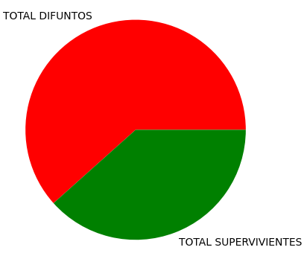
Un Accidente Letal
MAS DE UN 60%
DE
MORTALIDAD

Slide 2
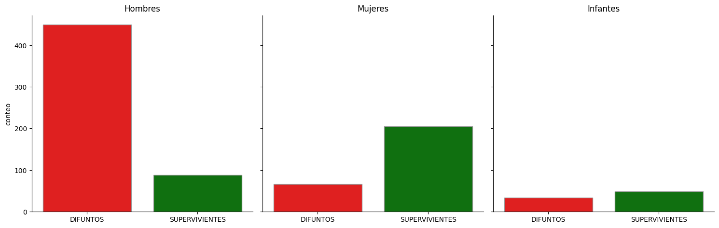
“Mujeres y niños primero”

Slide 3
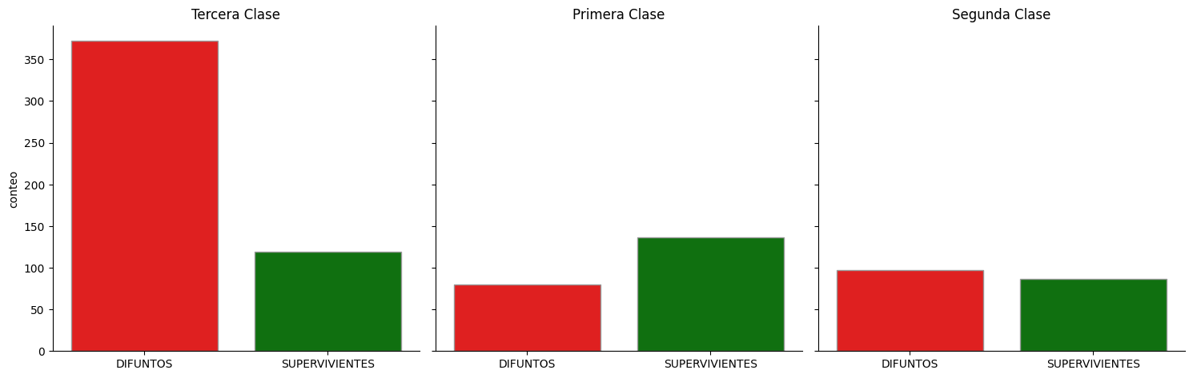
“Los mas adinerados tenían sitio en los botes”

Slide 4
“Muchos infantes no superaron las condiciones del rescate
MORTALIDAD INFANTES
MORTALIDAD MUJERES
41%
24%

Slide 5
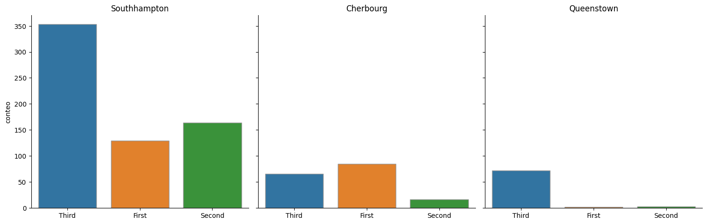
La distribución de clases afecta a las diferencias en mortalidad entre puertos
66%
45%
61%
DIFUNTOS:

